Slide 1
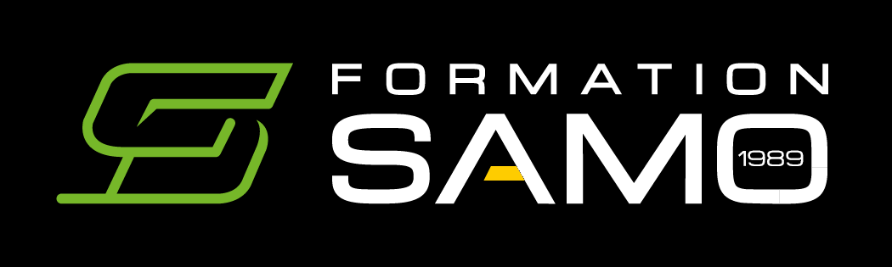
SÉANCE 3
Soutien Réseautique
VMs AD1 & AD2 : création, OS et post-installation
Administration Windows Server
Les deux premiers contrôleurs de domaine prennent vie
⏱
4 heures — à distance (Teams)
🎯
Bloc Fondations — 3ᵉ séance sur 45
💻
Prérequis : bac à sable Hyper-V opérationnel (Séance 2)
Chafik Moustaid
Formateur — SAMO Formation

Slide 2
SÉANCE 3 — VMs AD1 & AD2
CHAFIK MOUSTAID — FORMATEUR
Version 1 — Juin 2026
Aujourd'hui, votre bac à sable cesse d'être une coquille vide : AD1 et AD2 deviennent les deux premières machines réelles de la maquette du cours.
Pourquoi deux contrôleurs de domaine ?
🏗
🔁
📐
Construction, pas configuration
Tolérance de panne dès le départ
Rigueur dans la méthode
Avant de parler Active Directory (Séance 7), il faut d'abord que les machines physiques-virtuelles existent.
Un second DC (AD2) habitue à la redondance avant même la promotion en contrôleur de domaine.
Nommage, génération de VM, ressources allouées : les choix d'aujourd'hui structurent tout le reste du cours.
Séance 3 — Introduction

Slide 3
SÉANCE 3 — VMs AD1 & AD2
CHAFIK MOUSTAID — FORMATEUR
Version 1 — Juin 2026
Plan de la séance
6 blocs pour donner vie à AD1 et AD2
Rappel de la maquette
Création des VMs
1
Où en sommes-nous ? Ce qui se construit aujourd'hui
2
L'assistant Nouvelle machine virtuelle
Génération et ressources
Installation de l'OS
3
Gen 1/Gen 2, mémoire, processeurs, VHDX
4
Monter l'ISO et suivre l'assistant Windows Server
Post-installation
Vérifications finales
5
Renommage, adresse IP statique
6
Checkpoint et checklist avant la Séance 4
Séance 3 — Plan de la séance

Slide 4
SÉANCE 3 — VMs AD1 & AD2
CHAFIK MOUSTAID — FORMATEUR
Version 1 — Juin 2026
Où en est la maquette ?
Deux VMs à construire aujourd'hui
🖥
🖥
🖥
🖥
🖥
AD1
AD2
SV1
SRVCore
CL10-01
Contrôleur de domaine
Contrôleur de domaine
Serveur membre
Serveur membre (Core)
Poste client
★ Aujourd'hui
★ Aujourd'hui
Rappel de la feuille de route
🗓
SV1, SRVCore et CL10-01 suivront en Séance 4. AD1 et AD2 seront promus contrôleurs de domaine dès la Séance 7 (AD DS).
Séance 3 — Bloc 1 : rappel de la maquette

Slide 5
SÉANCE 3 — VMs AD1 & AD2
CHAFIK MOUSTAID — FORMATEUR
Version 1 — Juin 2026
Créer une VM dans Hyper-V
L'assistant Nouvelle machine virtuelle
Étape 1
Étape 2
Étape 3
Nom et emplacement
Génération
Mémoire de démarrage
Nommer la VM (ex. AD1) et choisir le dossier de stockage dédié.
Choisir Génération 1 ou 2 selon les besoins de compatibilité.
Allouer la RAM et activer ou non la mémoire dynamique.
Étape 4
Étape 5
Étape 6
Mise en réseau
Disque dur virtuel
Installation
Connecter la VM au commutateur virtuel « LAN-Labo ».
Créer un nouveau VHDX, avec une taille adaptée au rôle prévu.
Pointer vers l'image ISO de Windows Server pour l'installation initiale.
Séance 3 — Bloc 2 : création des VMs

Slide 6
SÉANCE 3 — VMs AD1 & AD2
CHAFIK MOUSTAID — FORMATEUR
Version 1 — Juin 2026
Génération 1 vs Génération 2
Bien choisir dès la création
Critère
Génération 1
Génération 2
Firmware
BIOS classique
UEFI
Démarrage sécurisé
Non supporté
Secure Boot activé par défaut
Disque système max.
2 To (MBR)
64 To (GPT)
Compatibilité OS anciens
Meilleure
Windows Server 2012+ uniquement
Recommandé pour AD1/AD2
—
✓ (choix du cours)
📌
Choix du cours
AD1 et AD2 seront créés en Génération 2 : firmware UEFI moderne, Secure Boot, et alignement avec les pratiques actuelles en entreprise.
Séance 3 — Bloc 3 : génération et ressources

Slide 7
SÉANCE 3 — VMs AD1 & AD2
CHAFIK MOUSTAID — FORMATEUR
Version 1 — Juin 2026
Mémoire et processeurs virtuels
Combien allouer à AD1 et AD2 ?
💾
🧮
Mémoire de démarrage
Processeurs virtuels
2048 Mo recommandés pour un contrôleur de domaine en labo. La mémoire dynamique peut ajuster à la baisse une fois le service stable.
2 vCPU suffisent largement pour AD1/AD2 en environnement de test : inutile de sur-allouer sur un hôte partagé.
Rappel du dimensionnement (Séance 2)
⚖️
Avec 2 Go par DC, il reste une marge confortable sur les 16 Go recommandés pour l'hôte, même une fois SV1, SRVCore et CL10-01 ajoutés en Séance 4.
Séance 3 — Bloc 3 : génération et ressources

Slide 8
SÉANCE 3 — VMs AD1 & AD2
CHAFIK MOUSTAID — FORMATEUR
Version 1 — Juin 2026
Disques durs virtuels (VHDX)
Taille fixe ou dynamique ?
📏
📈
Taille fixe
Taille dynamique
Espace disque réservé intégralement dès la création. Performances légèrement supérieures, mais consomme tout l'espace immédiatement.
Le fichier VHDX grossit au fur et à mesure des besoins réels. Idéal pour un bac à sable où l'espace disque de l'hôte est limité.
📌
Choix du cours
VHDX dynamique de 60 Go pour AD1 et AD2 : largement suffisant pour un contrôleur de domaine de labo, sans gaspiller l'espace disque de l'hôte.
Séance 3 — Bloc 3 : génération et ressources

Slide 9
SÉANCE 3 — VMs AD1 & AD2
CHAFIK MOUSTAID — FORMATEUR
Version 1 — Juin 2026
Monter l'ISO et démarrer la VM
Préparer le premier démarrage
Lecteur DVD virtuel
💿
Dans les Paramètres de la VM, ajouter un lecteur de DVD et y monter l'image ISO de Windows Server 2022/2025.
Ordre de démarrage
🔢
Vérifier dans le microprogramme (firmware) que le lecteur DVD précède le disque dur dans l'ordre de démarrage.
Premier démarrage
▶️
Démarrer la VM : l'assistant d'installation de Windows Server doit apparaître automatiquement.
Séance 3 — Bloc 4 : installation de l'OS

Slide 10
SÉANCE 3 — VMs AD1 & AD2
CHAFIK MOUSTAID — FORMATEUR
Version 1 — Juin 2026
L'assistant d'installation
Les étapes clés à ne pas manquer
Étape 1
Étape 2
Étape 3
Langue et clavier
Édition
Type d'installation
Sélectionner la langue d'installation et la disposition du clavier.
Choisir Standard ou Datacenter selon le rôle prévu (voir Séance 1).
Server Core ou Desktop Experience : à décider selon le rôle de la VM.
Étape 4
Étape 5
Étape 6
Partitionnement
Copie des fichiers
Mot de passe administrateur
Installation personnalisée sur le disque VHDX vierge créé plus tôt.
L'installation copie les fichiers puis redémarre automatiquement plusieurs fois.
Définir un mot de passe fort pour le compte Administrateur local.
Séance 3 — Bloc 4 : installation de l'OS

Slide 11
SÉANCE 3 — VMs AD1 & AD2
CHAFIK MOUSTAID — FORMATEUR
Version 1 — Juin 2026
Desktop Experience ou Core pour AD1/AD2 ?
Un choix pédagogique assumé
Pour cette maquette de cours, AD1 et AD2 seront installés en Desktop Experience : l'interface graphique facilite l'apprentissage des premières manipulations AD DS avant de pratiquer Server Core sur SRVCore (Séance 4).
🖥
⌨
AD1 et AD2
SRVCore (Séance 4)
Desktop Experience — pour apprendre visuellement avant d'automatiser en PowerShell.
Server Core — pour pratiquer l'administration sans interface graphique, une fois les bases acquises.
💡
À retenir
Le choix Core/Desktop Experience se fait à l'installation ; il est possible d'en changer après coup, mais cela demande une réinstallation ou une conversion avancée — mieux vaut bien choisir dès le départ.
Séance 3 — Bloc 4 : installation de l'OS

Slide 12
SÉANCE 3 — VMs AD1 & AD2
CHAFIK MOUSTAID — FORMATEUR
Version 1 — Juin 2026
Post-installation : renommer le serveur
Sortir du nom générique WIN-XXXXX
Pourquoi renommer ?
🏷
Le nom généré automatiquement (WIN-XXXXXXX) n'est pas exploitable : AD1 et AD2 doivent porter leur nom définitif avant toute autre configuration.
Via l'interface graphique
🖱
Gestionnaire de serveur → Propriétés → Nom de l'ordinateur → Modifier, puis redémarrer pour appliquer le changement.
Via PowerShell
⌨
Rename-Computer -NewName "AD1" -Restart : plus rapide, reproductible, et utilisable aussi en Server Core.
Séance 3 — Bloc 5 : post-installation

Slide 13
SÉANCE 3 — VMs AD1 & AD2
CHAFIK MOUSTAID — FORMATEUR
Version 1 — Juin 2026
Post-installation : adresse IP statique
Appliquer le plan d'adressage de la Séance 2
VM
Adresse IP
Masque
Passerelle
AD1
192.168.10.10
255.255.255.0
192.168.10.1
AD2
192.168.10.11
255.255.255.0
192.168.10.1
PowerShell — configurer l'IP statique d'AD1
New-NetIPAddress -InterfaceAlias "Ethernet" -IPAddress 192.168.10.10 ` -PrefixLength 24 -DefaultGateway 192.168.10.1
Séance 3 — Bloc 5 : post-installation

Slide 14
SÉANCE 3 — VMs AD1 & AD2
CHAFIK MOUSTAID — FORMATEUR
Version 1 — Juin 2026
Checkpoint avant la Séance 4
Un état stable à conserver
✅
💾
Ce qu'il faut valider avant le checkpoint
Pourquoi créer ce point de contrôle
OS installé et à jour, nom final appliqué, adresse IP statique fonctionnelle, ping réussi entre AD1 et AD2.
AD1 et AD2 seront promus contrôleurs de domaine en Séance 7 : un point de retour propre facilite tout dépannage futur.
PowerShell — créer le checkpoint
Checkpoint-VM -Name "AD1" -SnapshotName "OS-installe-post-config"
Séance 3 — Bloc 6 : vérifications finales

Slide 15
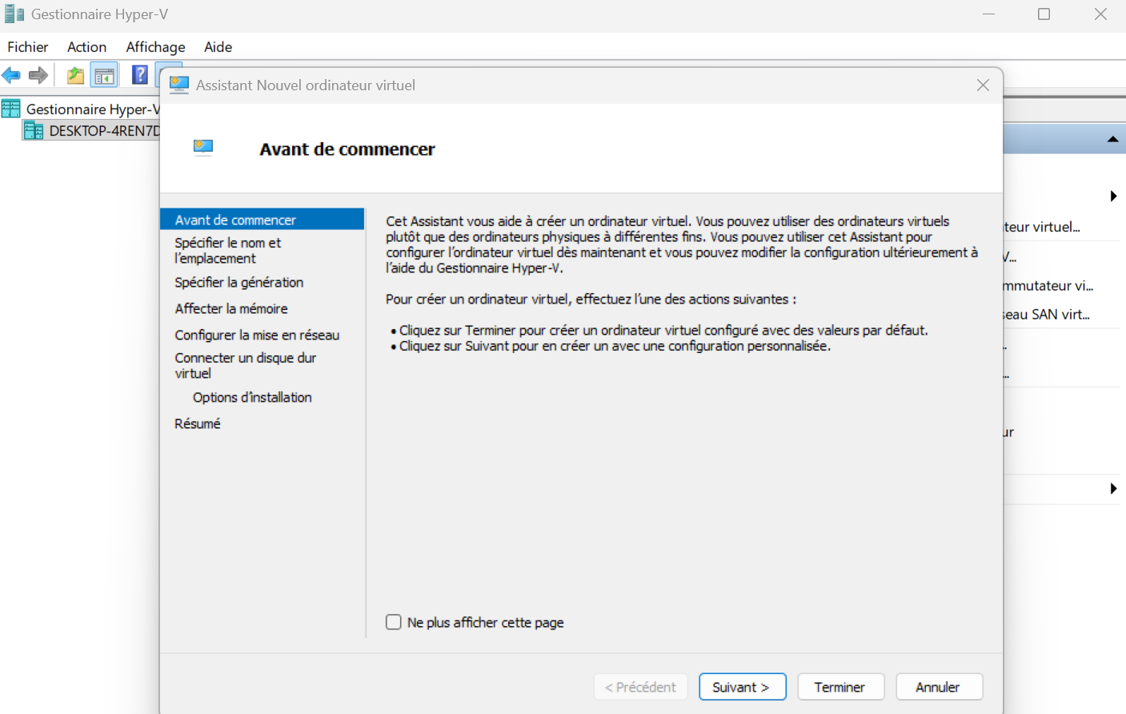
SÉANCE 3 — VMs AD1 & AD2
CHAFIK MOUSTAID — FORMATEUR
Version 1 — Juin 2026
Aperçu pratique
Assistant Nouvelle machine virtuelle
Suivez chaque étape de l'assistant pour créer AD1
Gestionnaire Hyper-V → Actions → Nouveau → Machine virtuelle
Séance 3 — Aperçu pratique

Slide 16
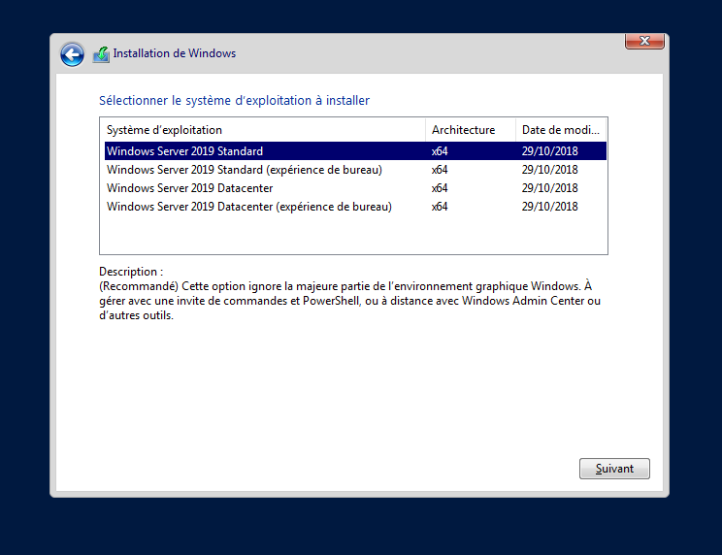
SÉANCE 3 — VMs AD1 & AD2
CHAFIK MOUSTAID — FORMATEUR
Version 1 — Juin 2026
Aperçu pratique
Assistant d'installation de Windows Server
Séance 3 — Aperçu pratique

Slide 17
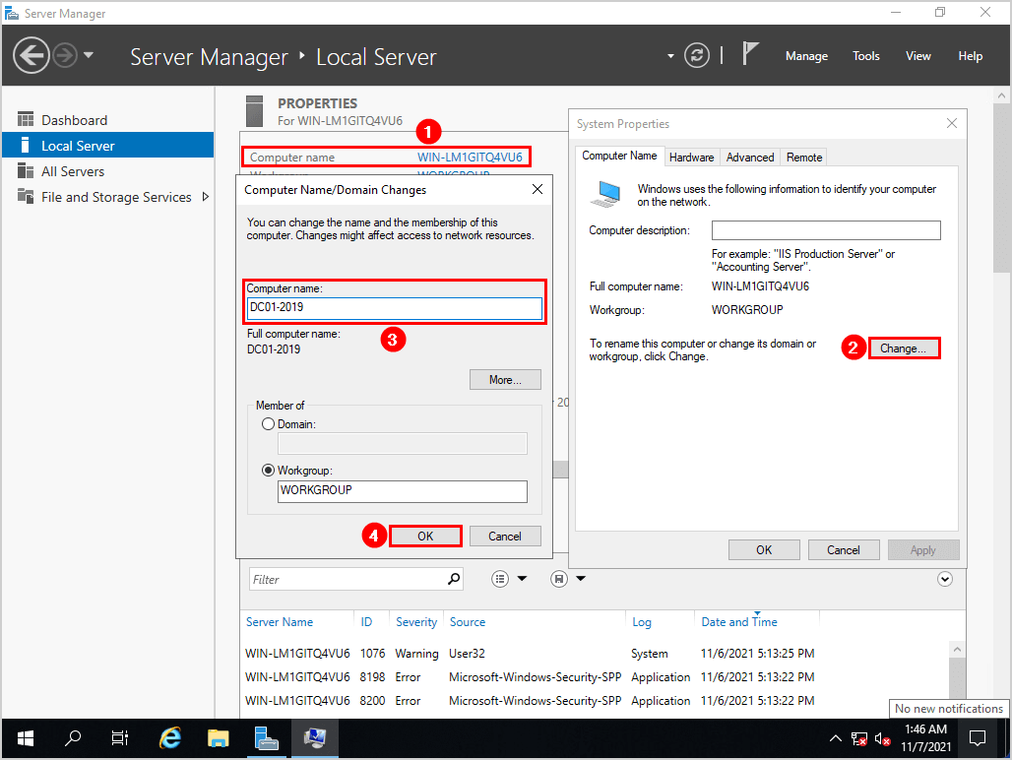
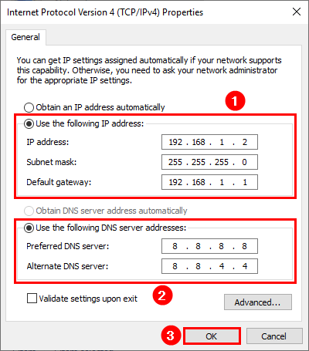
SÉANCE 3 — VMs AD1 & AD2
CHAFIK MOUSTAID — FORMATEUR
Version 1 — Juin 2026
Aperçu pratique
Renommage et configuration IP post-installation
[ Screenshot ] Renommage et configuration IP post-installation
Localisez les paramètres réseau et le nom de l'ordinateur
Gestionnaire de serveur → Propriétés locales du serveur
Clic droit sur cette zone → Modifier l'image → choisir votre screenshot
Séance 3 — Aperçu pratique

Slide 18
SÉANCE 3 — VMs AD1 & AD2
CHAFIK MOUSTAID — FORMATEUR
Version 1 — Juin 2026
Vocabulaire clé
18 termes à maîtriser avant la Séance 4
Machine virtuelle
Génération (VM)
UEFI
Instance de système d'exploitation isolée, exécutée par l'hyperviseur
Génération 1 (BIOS) ou 2 (UEFI) : détermine le firmware virtuel de la VM
Firmware moderne remplaçant le BIOS, requis pour la Génération 2
Secure Boot
VHDX
Taille fixe
Vérification de l'intégrité du chargeur de démarrage à chaque démarrage
Format de disque dur virtuel utilisé par Hyper-V
VHDX dont l'espace disque est réservé intégralement dès la création
Taille dynamique
ISO
Ordre de démarrage
VHDX qui grossit progressivement selon les besoins réels
Image disque contenant les fichiers d'installation de l'OS
Séquence des périphériques que la VM tente de démarrer en premier
Server Core
Desktop Experience
Rename-Computer
Installation de Windows Server sans interface graphique complète
Installation de Windows Server avec interface graphique complète
Cmdlet PowerShell pour renommer un ordinateur
New-NetIPAddress
Passerelle par défaut
Point de contrôle
Cmdlet PowerShell pour attribuer une adresse IP statique
Adresse IP du routeur utilisée pour sortir du réseau local
Instantané réversible de l'état d'une VM (checkpoint)
Compte Administrateur
Mémoire dynamique
Post-installation
Compte local intégré avec tous les droits sur le serveur
Ajustement automatique de la RAM allouée à une VM
Ensemble des configurations effectuées juste après l'installation de l'OS
Séance 3 — Vocabulaire clé

Slide 19
SÉANCE 3 — VMs AD1 & AD2
CHAFIK MOUSTAID — FORMATEUR
Version 1 — Juin 2026
Mémo commandes
PowerShell — création et post-installation
Créer une VM Génération 2
New-VM -Name "AD1" -MemoryStartupBytes 2GB -Generation 2 -SwitchName "LAN-Labo"
Créer un VHDX dynamique
New-VHD -Path "D:\VMs\AD1\AD1.vhdx" -SizeBytes 60GB -Dynamic
Monter l'ISO d'installation
Set-VMDvdDrive -VMName "AD1" -Path "D:\ISO\WinServer2022.iso"
Démarrer la VM
Start-VM -Name "AD1"
Renommer le serveur
Rename-Computer -NewName "AD1" -Restart
Configurer l'IP statique
New-NetIPAddress -InterfaceAlias "Ethernet" -IPAddress 192.168.10.10 -PrefixLength 24 -DefaultGateway 192.168.10.1
Séance 3 — Mémo commandes

Slide 20
SÉANCE 3 — VMs AD1 & AD2
CHAFIK MOUSTAID — FORMATEUR
Version 1 — Juin 2026
Cas pratiques
3 mises en situation
Julien — Admin réseau junior
Julien crée AD1 mais oublie de choisir le bon commutateur virtuel. Comment corrige-t-il cela après coup, sans recréer la VM ?
Sophie — Technicienne support N2
Sophie doit décider entre taille fixe et dynamique pour le VHDX d'AD2, sachant que l'hôte a peu d'espace disque libre. Que lui conseillez-vous ?
Isabelle — Analyste sécurité
Isabelle recommande la Génération 2 avec Secure Boot pour AD1 et AD2. Pourquoi ce choix est-il pertinent du point de vue sécurité ?
Séance 3 — Cas pratiques

Slide 21
SÉANCE 3 — VMs AD1 & AD2
CHAFIK MOUSTAID — FORMATEUR
Version 1 — Juin 2026
À vous de jouer
4 exercices avant la Séance 4
Exercice 1
Exercice 2
Créez AD1 et AD2
Installez Windows Server
Créez les deux VMs en Génération 2, connectées au commutateur « LAN-Labo ».
Installez l'OS en Desktop Experience sur les deux VMs, avec un mot de passe fort.
Exercice 3
Exercice 4
Renommez et configurez l'IP
Créez un checkpoint
Appliquez les noms finaux et le plan d'adressage IP de la Séance 2.
Créez un point de contrôle sur AD1 et AD2 une fois la configuration validée.
Séance 3 — À vous de jouer

Slide 22
SÉANCE 3 — VMs AD1 & AD2
CHAFIK MOUSTAID — FORMATEUR
Version 1 — Juin 2026
Récapitulatif et checklist
Avant de passer à la Séance 4
Ce que nous avons vu
☑ CHECKLIST AVANT LA SÉANCE 4
✓
Création de VMs Hyper-V (assistant complet)
AD1 créée en Génération 2, VHDX dynamique
✓
Génération 1 vs Génération 2
AD2 créée en Génération 2, VHDX dynamique
✓
Mémoire, processeurs et VHDX
Windows Server installé (Desktop Experience)
✓
Installation de Windows Server
Noms AD1 / AD2 appliqués et redémarrage fait
✓
Renommage et IP statique post-installation
Adresses IP statiques configurées et testées
✓
Checkpoint avant la Séance 4
Ping réussi entre AD1 et AD2
Checkpoint créé sur les deux VMs
Mots de passe administrateur notés en lieu sûr
Séance 3 — Récapitulatif

